Slide 1
4DE SUPERHELDEN
Beste momenten

Slide 2
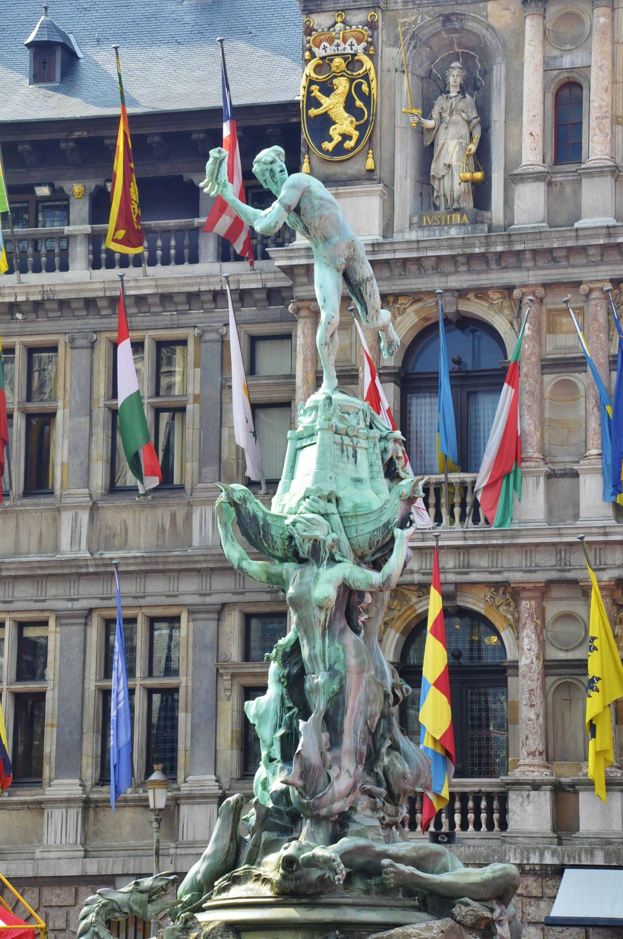
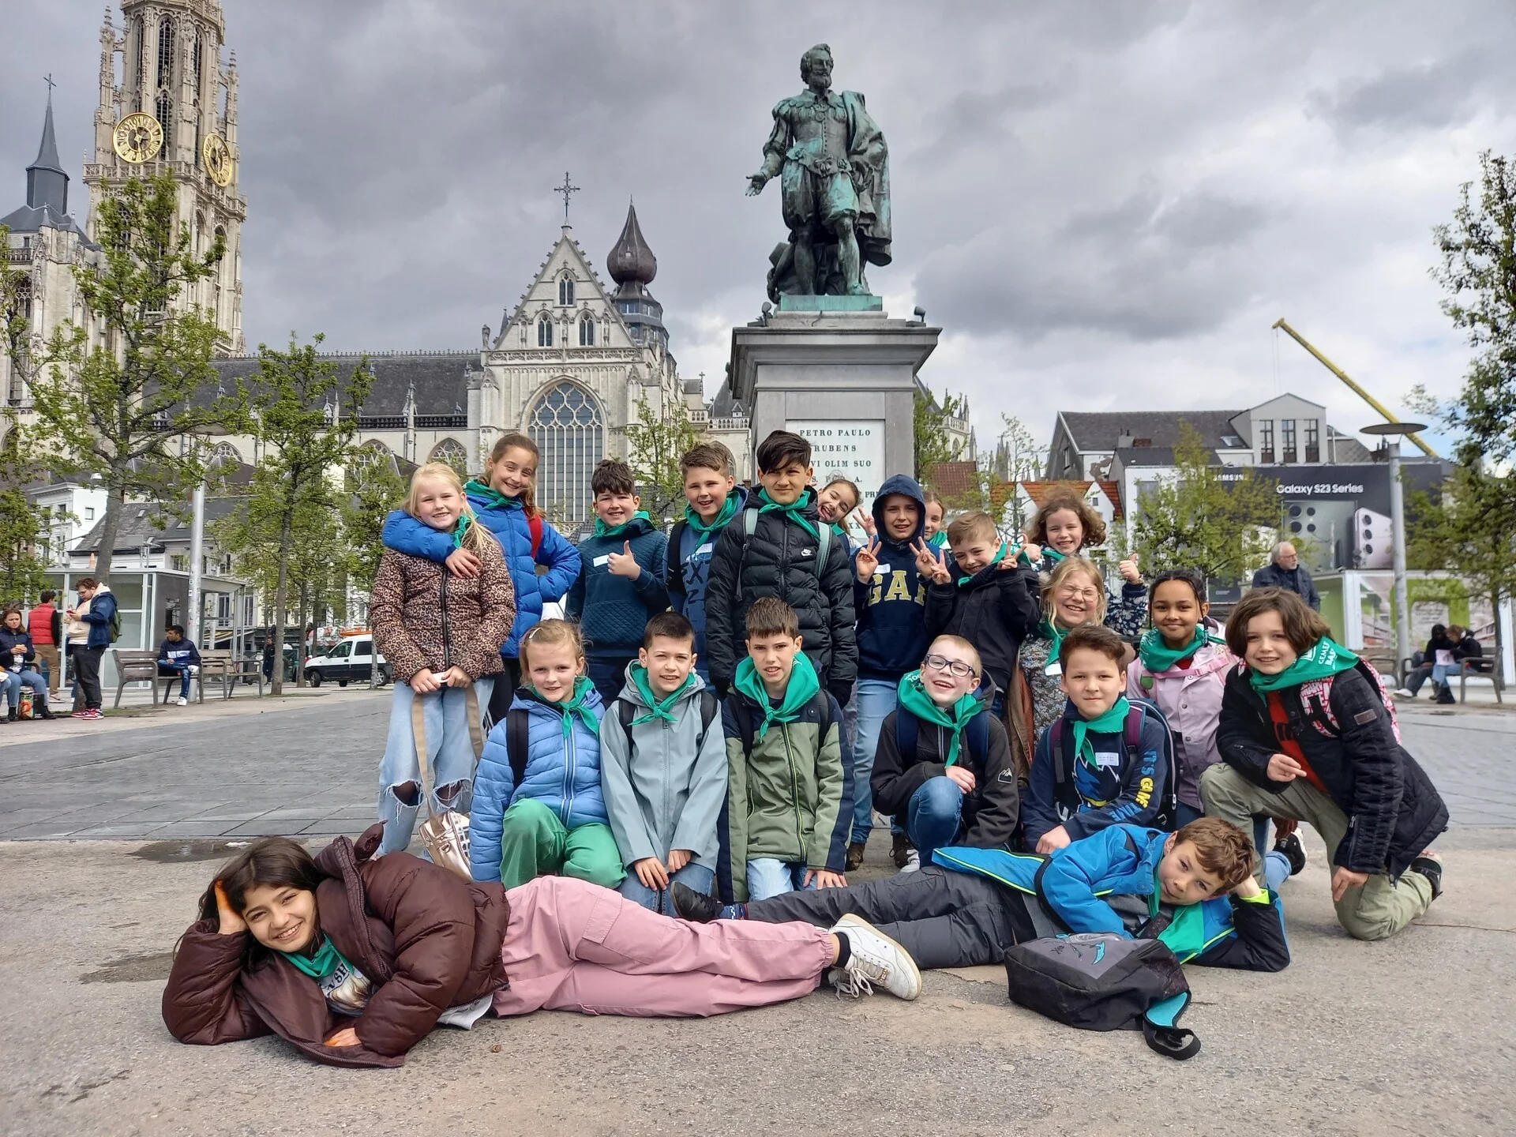
ANTWERPEN
Hier waren we in antwerpen en we hebben Sulvius Brabo gezien.
En ook Pieter Paul Rubens

Slide 3
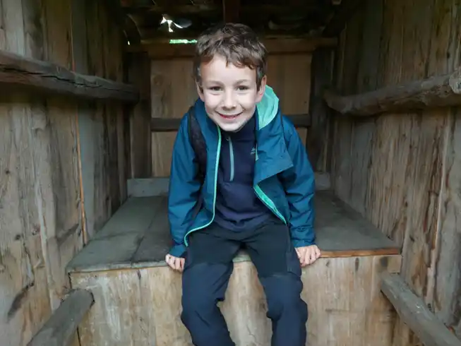
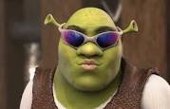
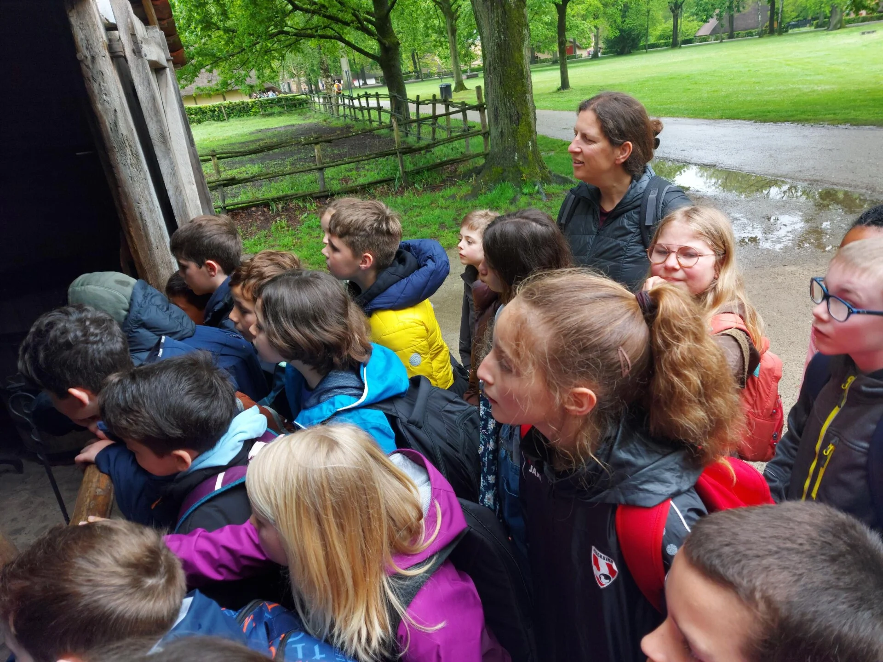
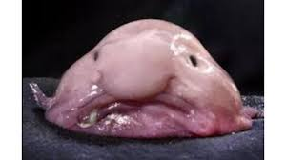
Raad eens wie we tegenkwamen in bokrijk lol

Slide 4
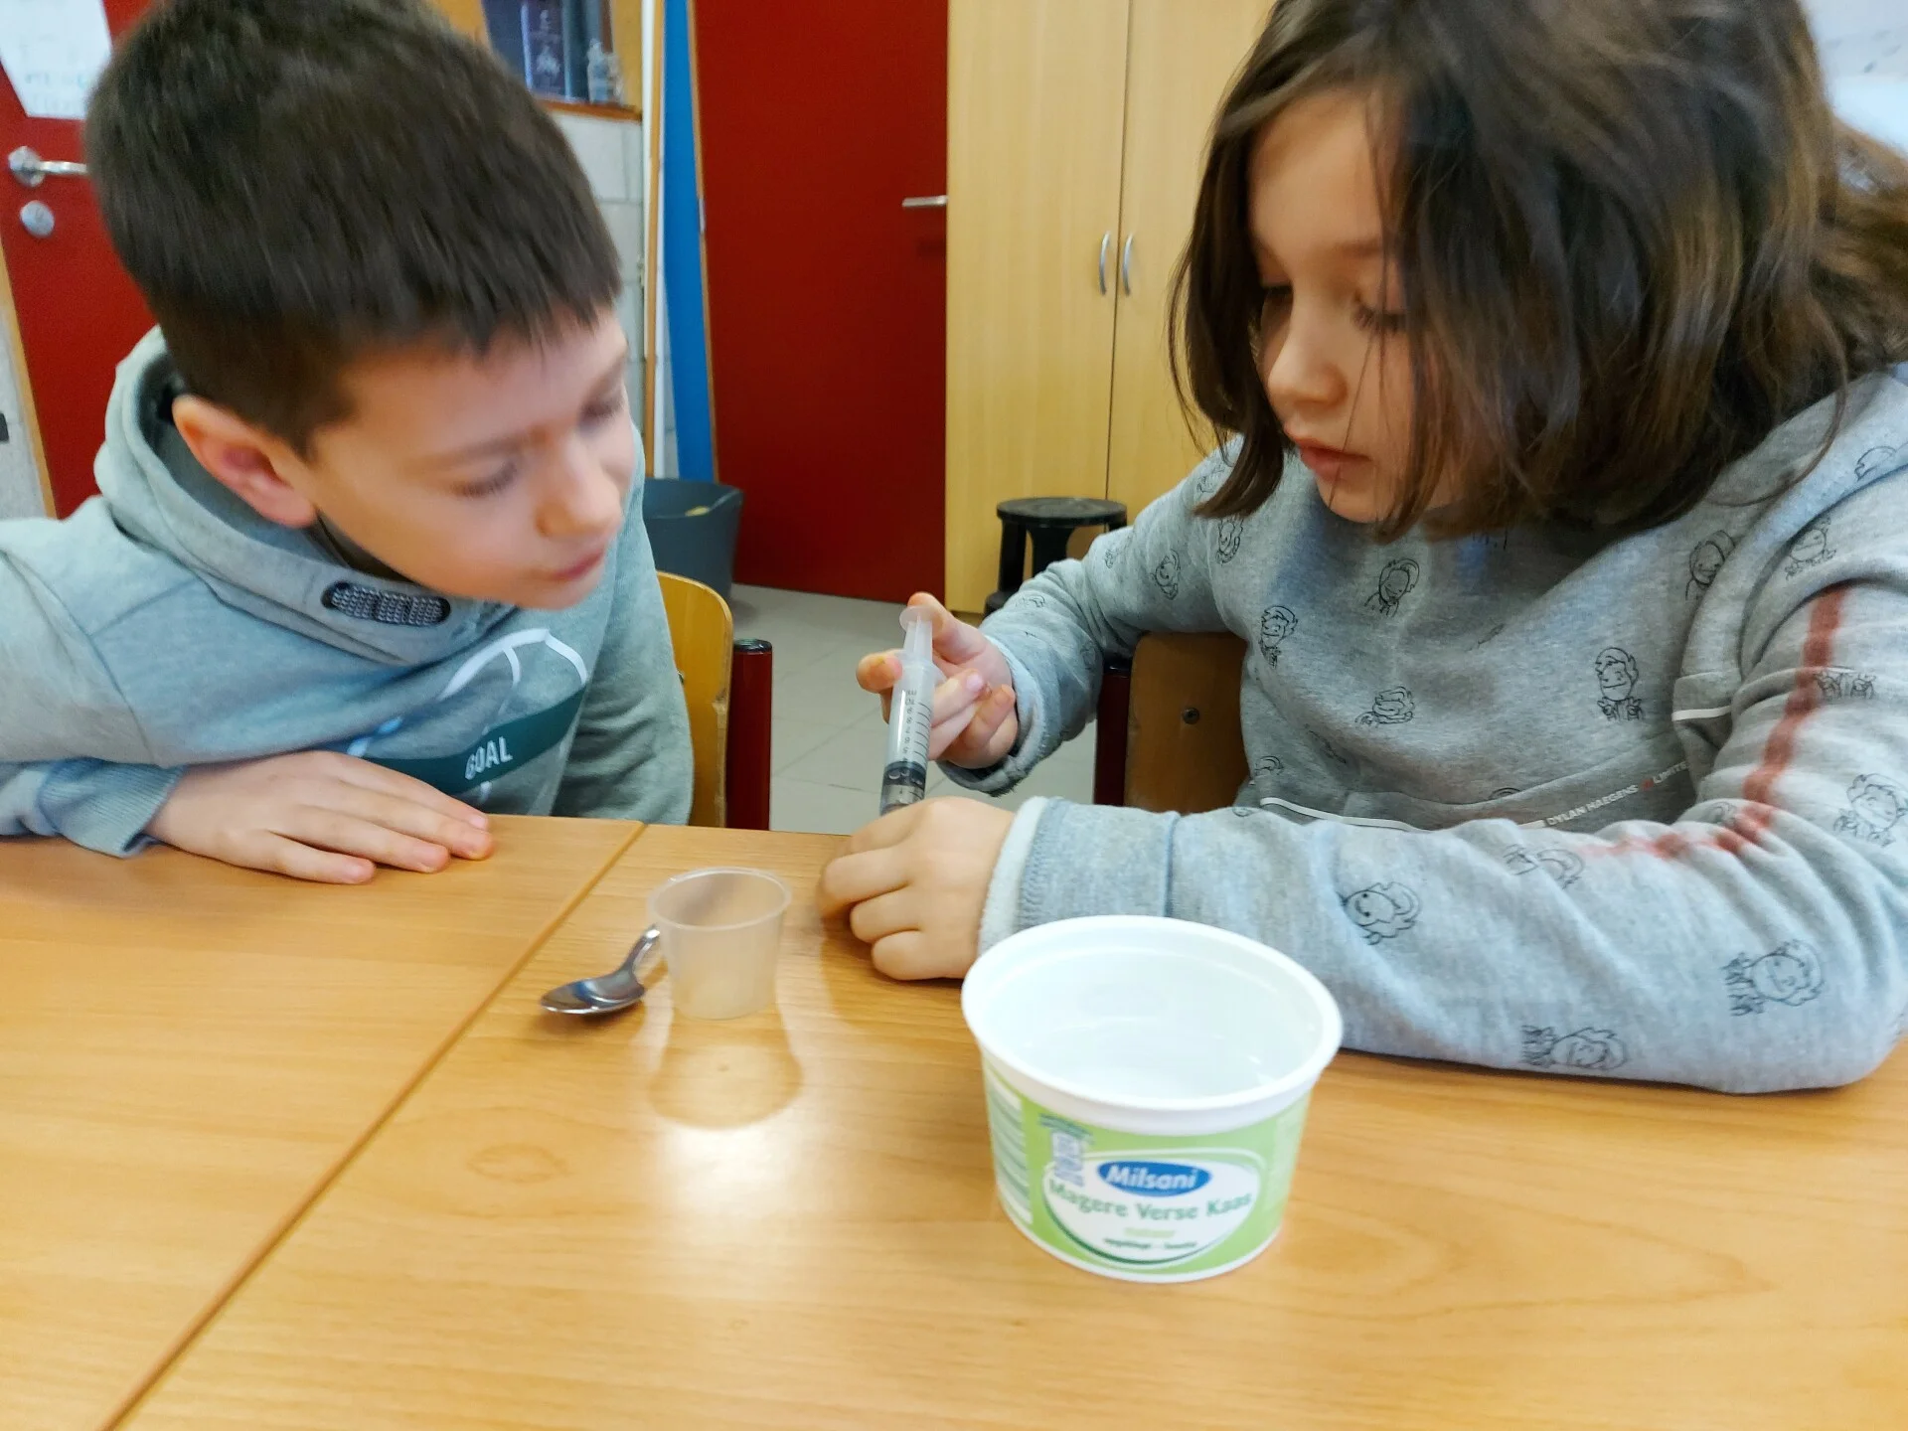
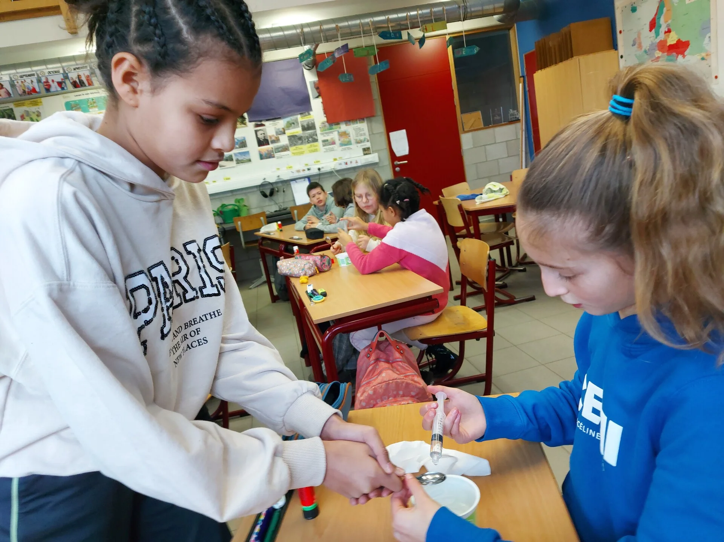
hier waren we aan het rekene met liter dl enz…
We hebben heel veel geleerd met dl ml enz…

Slide 5
we hebben zelfs de burgemeester ontmoet
En somige hebben vragen gestelt en dat was leuk

Slide 6
Dit was onze powerpoint van de fantastise klas4 dank u om the luisteren

